Slide 1
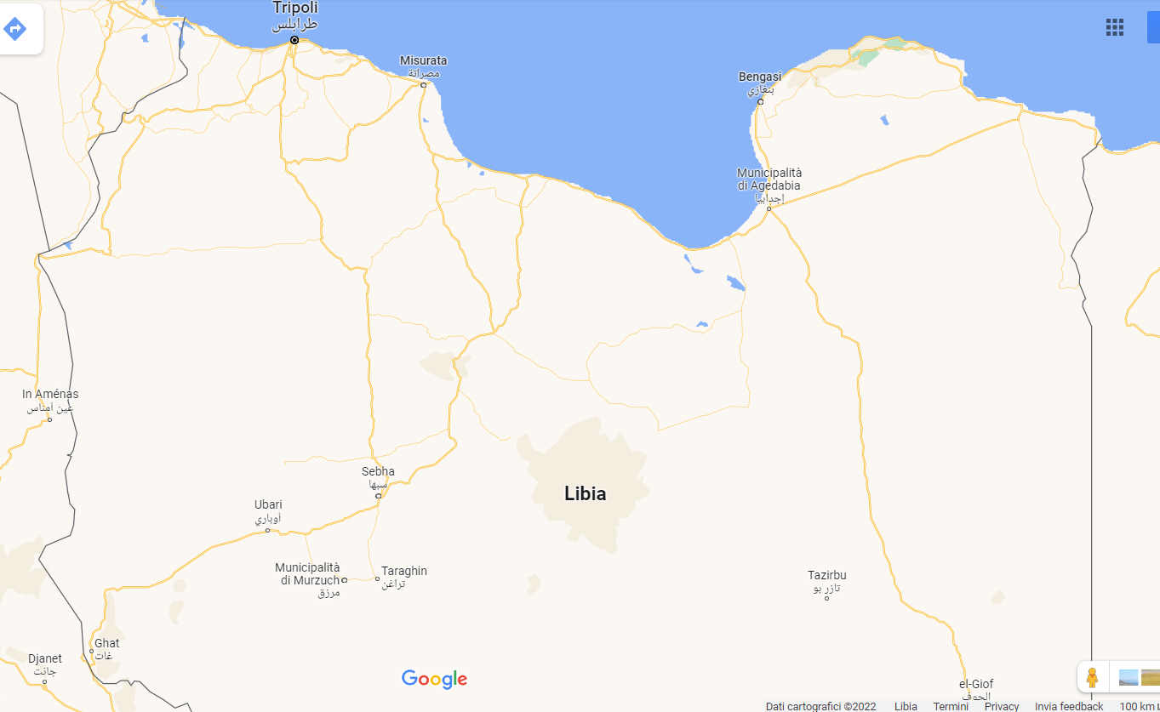
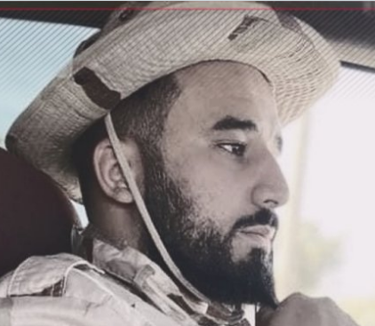
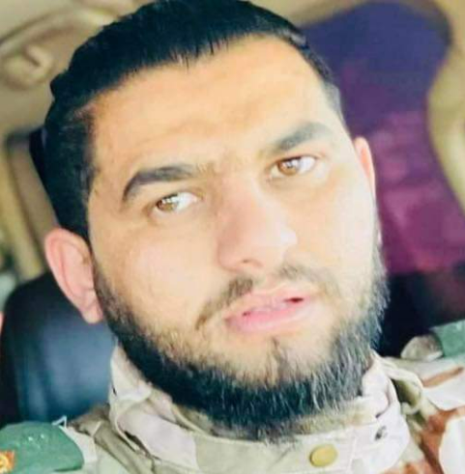
CURRENT
TRIPOLI
MISURATA
AREE DI TRIPOLI, TAJOURA.
NELLA SERATA DEL 11 MARZO NELL’AREA DI TAJOURA A EST DELLA CAPITALE, È AVVENUATA L’UCCISIONE DI DUE COMBATTENTI DELLA MILIZIA AL-BUGRA (TRA I MORTI UN TENENTE CUGINO DEL VERTICE MILIZIANO), DA ELEMENTI APPARTENENTI ALLA MILIZIA TAJOURA LIONS. A SEGUITO DI QUANTO SUCCESSO, NELLA SERATA DEL 12 SONO SCOPPIATI SCONTRI CON ARMI PESANTI TRA LE DUE MILIZIE AL-BUGRA E LA TAJOURA LIONS. LE OSTILITÀ SONO TERMINATE DOPO CHE GLI «ANZIANI» LOCALI HANNO NEGOZIATO PER LA CONSEGNA DEI RESPONSABILI.
Al AWAINAT
Obeida KHALAFALLAH
Mahmoud AL-ZAYANI

